Slide 1

ĐẠI SỐ
Bài 1: GIÁ TRỊ LƯỢNG GIÁC CỦA GÓC LƯỢNG GIÁC
Chương ❶
1. Tóm tắt lý thuyết
NỘI DUNG BÀI HỌC
2. Phân dạng toán cơ bản
3. HĐ rèn luyện kỹ năng
4. HĐ tìm tòi mở rộng

Slide 2
➊. Tóm tắt lý thuyết cơ bản
1. Góc lượng giác
a) Khái niệm góc lượng giác và số đo góc lượng giác
Trong mặt phẳng, cho hai tia Ou,Ov. Xét tia Om cùng nằm trong mặt phẳng này. Nếu tia Om quay quanh điểm O, theo một chiều nhất định từ Ou đến Ov, thì ta nói nó quét một góc lượng giác với tia đầu Ou, tia cuối Ov và kí hiệu là (Ou,Ov).
Góc lượng giác (Ou,Ov) chỉ xác định khi ta biết được chuyển động quay của tia Om từ tia đầu Ouđến tia cuối Ov(H.1.3). Ta quy ước: Chiều quay ngược với chiều quay của kim đồng hồ là chiều dương, chiều quay cùng chiều kim đồng hồ là chiều âm.

Slide 3
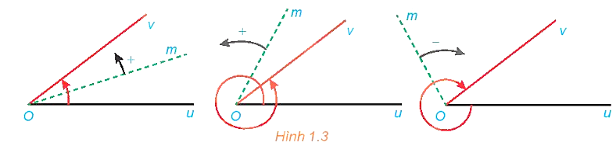

➊. Tóm tắt lý thuyết cơ bản
1. Góc lượng giác
a) Khái niệm góc lượng giác và số đo góc lượng giác
Khi đó, nếu tia $Om$ quay theo chiều dương đúng một vòng ta nói tia $Om$ quay góc $360°$, quay đúng 2 vòng ta nói nó quay góc $720°$; quay theo chiều âm nửa vòng ta nói nó quay góc $−180°$, quay theo chiều âm 1,5 vòng ta nói nó quay góc $−1,5.360°=−540°$,…

Slide 4
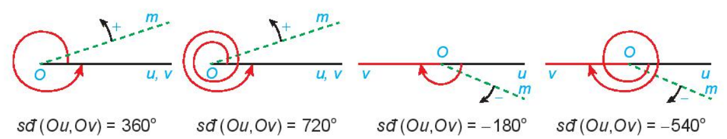

➊. Tóm tắt lý thuyết cơ bản
1. Góc lượng giác
a) Khái niệm góc lượng giác và số đo góc lượng giác
Khi tia $Om$ quay góc $α°$ thì ta nói góc lượng giác mà tia đó quét nên có số đo $α°$. Số đo của góc lượng giác có tia đầu $Ou$, tia cuối $Ov$ và kí hiệu là $sđ\left(Ou,Ov\right)$.
Mỗi góc lượng giác gốc O được xác định bởi tia đầu Ou, tia cuối Ov và số đo của nó.

Slide 5

➊. Tóm tắt lý thuyết cơ bản
1. Góc lượng giác
a) Khái niệm góc lượng giác và số đo góc lượng giác
Chú ý: Cho hai tia $Ou,Ov$ thì có vô số góc lượng giác tia đầu $Ou$, tia cuối $Ov$. Mỗi góc lượng giác như thế đều kí hiệu là $\left(Ou,Ov\right)$. Số đo của các góc lượng giác này sai khác nhau một bội nguyên của $360°$

Slide 6

➊. Tóm tắt lý thuyết cơ bản
1. Góc lượng giác
b) Hệ thức Chasles
Với ba tia $Ou,Ov,Ow$ bất kí, ta có: $sđ\left(Ou,Ov\right)+sđ\left(Ov,Ow\right)=sđ\left(Ou,Ow\right)+k360°\left(k∈ℤ\right)$
Nhận xét: Từ hệ thức Chasles, ta suy ra: Với ba tia tùy ý $Ox,Ou,Ov$ ta có:
$sđ\left(Ou,Ov\right)=sđ\left(Ox,Ov\right)−sđ\left(Ox,Ou\right)+k360°\left(k∈ℤ\right)$. Hệ thức này đóng vai trò quan trọng trong việc tính tóa số đo của góc lượng giác.
Chú ý: Hệ thức này tương tự công thức $\overline{AB}=\overline{OB}−\overline{OA}$ .

Slide 7

➊. Tóm tắt lý thuyết cơ bản
2. Đơn vị đo góc và độ dài cung tròn
a) Đơn vị đo góc và cung tròn.
Đơn vị đo: Để đo góc, ta dùng đơn vị độ. Ta đã biết: Góc $1°$ bằng $\frac{1}{180}$ góc bẹt. Đơn vị độ được chia thành những đơn vị nhỏ hơn: $1°=60°;1^{′}=60^{′^{′}}$.
Đối với các góc lượng giác, khi mà số vòng quay trong chuyển động tương ứng từ tia đầu đến tia cuối là khá lớn thì số đo của chúng tính bằng độ sẽ trở nên cồng kềnh. Do đó, trong khoa học và kĩ thuật, bên cạnh việc đo bằng độ, người ta còn sử dụng đơn vị đo góc bàng rađian.

Slide 8
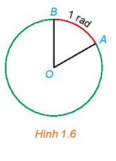

➊. Tóm tắt lý thuyết cơ bản
2. Đơn vị đo góc và độ dài cung tròn
a) Đơn vị đo góc và cung tròn.
Đơn vị đo: Cho đường tròn $\left(O\right)$tâm $O$ bán kính $R$ và một cung$AB$ trên $\left(O\right)$ (H 1.6)
Ta nói cung tròn $AB$ có số đo bằng 1 rađian nếu độ dài của nó đúng bằng bán kính $R$. Khi đó ta cũng nói rằng góc $AOB$ có số đo bằng 1 rađian và viết $\hat{AOB}=1rad$.

Slide 9

➊. Tóm tắt lý thuyết cơ bản
2. Đơn vị đo góc và độ dài cung tròn
a) Đơn vị đo góc và cung tròn.
Quan hệ giữa độ và rađian: Do đường tròn có độ dài $2πR$ nên nó có số đo $2π$ rad. Mặt khác, đường tròn có số đo bằng $360°=2π$rad . Do đó ta viết:
$1°=\frac{π}{180}rad$ và $1rad={\left(\frac{180}{π}\right)}^{o}$.
Chú ý: Khi viết số đo của một góc theo đơn vị rađian, người ta thương không viết chữ rad sau số đo. Chẳng hạn góc $\frac{π}{2}$ được hiểu là $\frac{π}{2}$ rad.

Slide 10

➊. Tóm tắt lý thuyết cơ bản
2. Đơn vị đo góc và độ dài cung tròn
b) Độ dài cung tròn.
Một cung của đường tròn bán kính $R$ và có số đo $α$ rad thì có độ dài $l=Rα$.

Slide 11
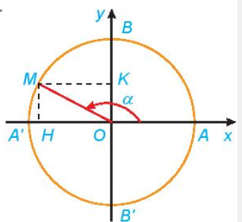

➊. Tóm tắt lý thuyết cơ bản
3. Giá trị lượng giác của các góc lượng giác
a) Đường tròn lượng giác
Đường tròn lượng giác là đường tròn có tâm tại gốc toạ độ, bán kính bằng 1, được định hướng và lấy điểm A(1 ; 0) làm điểm gốc của đường tròn.
Điểm trên đường tròn lượng giác biểu diễn góc lượng giác có số đo $α$(độ hoặc rađian) là điểm M trên đường tròn lượng giác sao cho sđ (OA, OM)=$α$.

Slide 12
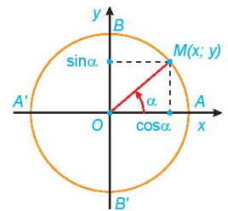

➊. Tóm tắt lý thuyết cơ bản
3. Giá trị lượng giác của các góc lượng giác
b) Các giá trị lượng giác của góc lượng giác
Giả sử $M(x;y)$ là điểm trên đường tròn lượng giác, biểu diễn góc lượng giác có số đo. (H.1.9b).

Slide 13

➊. Tóm tắt lý thuyết cơ bản
3. Giá trị lượng giác của các góc lượng giác
b) Các giá trị lượng giác của góc lượng giác
- Hoành độ $x$ của điểm $M$ được gọi là côsin của $α$, kí hiệu là cos $α$.
$$cosα=x.$$
- Tung độ $y$ của điểm M đươc gọi là sin của $α$, kí hiệu là $sinα$.
- Nếu $cosα≠0$, tỉ số $\frac{sinα}{cosα}$ được gọi là tang của $α$, kí hiệu là tan $α$
$$tanα=\frac{sinα}{cosα}=\frac{y}{x} (x≠0).$$
- Nếu $\sin{α}≠0$, tỉ số $\frac{cosα}{sinα}$ được gọi là côtang của $α$, kí hiệu là $cotα$.
$$cotα=\frac{cosα}{sinα}=\frac{x}{y}(y≠0).$$
- Các giá trị $\cos{α},\sin{α},\tan{α},\cot{α}$được gọi là các giá trị lượng giác của $α$.

Slide 14

➊. Tóm tắt lý thuyết cơ bản
3. Giá trị lượng giác của các góc lượng giác
b) Các giá trị lượng giác của góc lượng giác
Chú ý:
a) Ta còn gọi trục tung là trục sin, trục hoành là trục cosin.
b) Từ định nghĩa ta suy ra:
$sinα,cosα$ xác định với mọi giá trị của $α$ và ta có:
$$−1≤sinα≤1; −1≤cosα≤1; sin\left(α+k2π\right)=sinα;$$
$cos(α+k2π)=cosα (k∈Z).$
$\tan{α}$ xác định khi $α≠\frac{π}{2}+kπ(k∈ℤ)$.
$cotα$ xác định khi $α≠kπ(k∈Z)$.

Slide 15
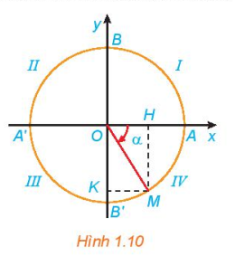
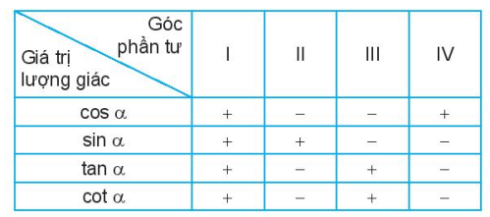
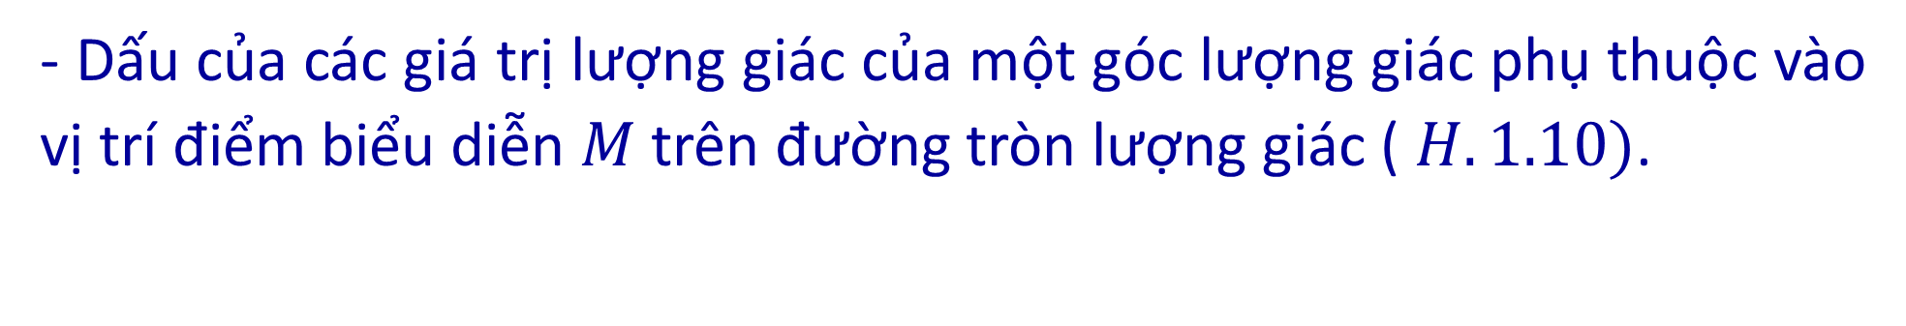
➊. Tóm tắt lý thuyết cơ bản
3. Giá trị lượng giác của các góc lượng giác
b) Các giá trị lượng giác của góc lượng giác
- Dấu của các giá trị lượng giác của một góc lượng giác phụ thuộc vào vị trí điểm biểu diễn $M$ trên đường tròn lượng giác ( $H.1.10)$.

Slide 16
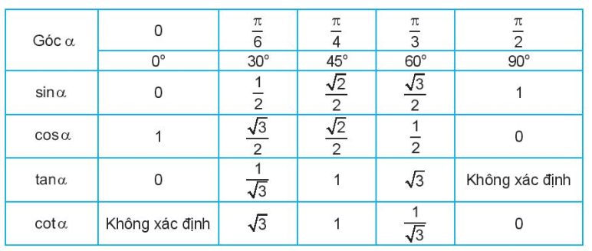
➊. Tóm tắt lý thuyết cơ bản
3. Giá trị lượng giác của các góc lượng giác
c) Giá trị lượng giác của góc đặc biệt

Slide 17
➊. Tóm tắt lý thuyết cơ bản
3. Giá trị lượng giác của các góc lượng giác
d) Sử dụng máy tính cầm tay để đổi số đo góc và tìm giá trị lượng giác của góc
Có thể dùng máy tính cầm tay để tính giá trị lượng giác của góc lượng giác và đổi số đo độ của cung tròn ra radian và ngược lại.

Slide 18

➊. Tóm tắt lý thuyết cơ bản
4. Quan hệ giữa các giá trị lượng giác
a) Các công thức lượng giác cơ bản
Đối với các giá trị lượng giác, ta có các hệ thức cơ bản sau:
$$\sin^{2}{α}+\cos^{2}{α}=1 \\ 1+\tan^{2}{α}=\frac{1}{\cos^{2}{α}}\left(α≠\frac{π}{2}+kπ,k∈ℤ\right) \\ 1+\cot^{2}{α}=\frac{1}{\sin^{2}{α}}\left(α≠kπ,k∈ℤ\right) \\ \tan{α}.\cot{α}=1\left(α≠\frac{kπ}{2}\right)$$

Slide 19
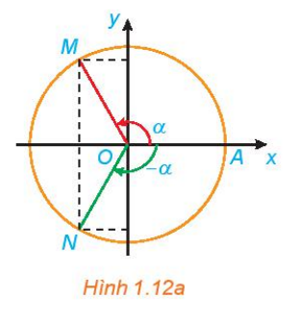

➊. Tóm tắt lý thuyết cơ bản
4. Quan hệ giữa các giá trị lượng giác
b) Giá trị lượng giác của các góc có liên quan đặc biệt
Góc đối nhau ($α$ và $−α$)
$$\cos\left(−α\right)=\cos{α} \\ \sin\left(−α\right)=−\sin{α} \\ \tan\left(−α\right)=−\tan{α} \\ \cot\left(−α\right)=−\cot{α}$$

Slide 20
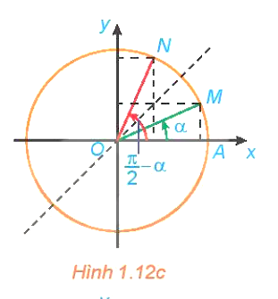

➊. Tóm tắt lý thuyết cơ bản
4. Quan hệ giữa các giá trị lượng giác
b) Giá trị lượng giác của các góc có liên quan đặc biệt
Góc phụ nhau ($α$ và $\frac{π}{2}−α$)
$$\sin\left(\frac{π}{2}−α\right)=\cos{α} \\ \cos\left(\frac{π}{2}−α\right)=\sin{α} \\ \tan\left(\frac{π}{2}−α\right)=\cot{α} \\ \cot\left(\frac{π}{2}−α\right)=\tan{α}$$

Slide 21
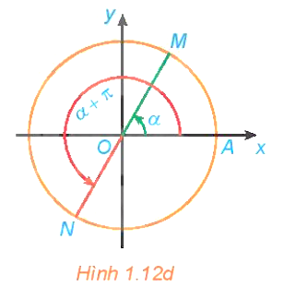

➊. Tóm tắt lý thuyết cơ bản
4. Quan hệ giữa các giá trị lượng giác
b) Giá trị lượng giác của các góc có liên quan đặc biệt
Góc hơn kém $π$($α$ và $π+α$)
$\sin\left(π+α\right)=−\sin{α}$
$$\cos\left(π+α\right)=−\cos{α} \\ \tan\left(π+α\right)=\tan{α} \\ \cot\left(π+α\right)=\cot{α}$$
Chú ý: Nhờ các công thức trên, ta có thể đưa việc tính giá trị lượng giác của một góc lượng giác bất kỳ về việc tính giá trị lượng giác của góc $α$ với $0≤α≤\frac{π}{2}$.

